Slide 1
教务二班
Linear Algebra
Exercise Class
12.26
吕朔君 Mail:1500520874@q

Slide 2
CONTENTS
01 · 作业规范
02 · 我的评分标准
03 · hw4-2 && 4-3 习题讲解
04 · 实验题1

Slide 3
1
（1）上交时间：每周日晚
（2）用作业本，不允许使用纸张
（3）风格一致，中文或英文
（4）用语规范，consistent/inconsistent
（5）结论清晰，回归题目要求
（6）鼓励抄题，便于复习
作业规范

Slide 4
2
（1）A+：几乎没有任何错误，书写工整
（2）A/A-：错少许题目，2题以内
（3）B+/B/B-：错太多题
（4）C+/C/C-：几乎全错，内容缺失
（5）D：全错，态度不认真，内容缺失严重
我的评分标准

Slide 5
错误较多
3.1
5、7
4.3-4.5 习题讲解

Slide 6

HW 4.3-4.5
1.设向量空间V中的向量组a₁，a₂，a₃，a₄线性无关。
(1)试问：向量组a₁+a₂， a₂+a₃， a₃+a₄，a₄+a₁ 是否线性无关？说明理由。
(2)求向量组a₁+a₂， a₂+a₃， a₃+a₄，a₄+a₁生成的线性空间W的一个基以及W的维数。
令b₁= a₁+a₂， b₂=a₂+a₃，b₃=a₃+a₄，b₄=a₄+a₁, 那么
[b₁ b₂ b₃ b₄]= [a₁ a₂ a₃ a₄]
detA=0->A线性相关

Slide 7

HW 4.3-4.5
1.设向量空间V中的向量组a₁，a₂，a₃，a₄线性无关。
(1)试问：向量组a₁+a₂， a₂+a₃， a₃+a₄，a₄+a₁ 是否线性无关？说明理由。
(2)求向量组a₁+a₂， a₂+a₃， a₃+a₄，a₄+a₁生成的线性空间W的一个基以及W的维数。
[b₁ b₂ b₃ b₄]= [a₁ a₂ a₃ a₄]
~

Slide 8


HW 4.3-4.5
(1). 若向量组a₁，a₂，… ，a_{m} 线性相关，则a₁ 可由a₂，… ，a_{m} 线性表示。
(2). 若有不全为零的数 c₁，c₂，… ，c_{m} ,使得
c₁ a₁+… +c_{m} a_{m} +c₁ b₁+… +c_{m} b_{m}= 0成立，则a₁，… ，a_{m}线性相关，b₁，… ，b_{m}亦线性相关
a= ,b= , 线性相关， 但a不能由b线性表示 F
a₁= , a₂= , b₁= , b₂= ,
a1+a₂+b₁+b₂=0 F

Slide 9
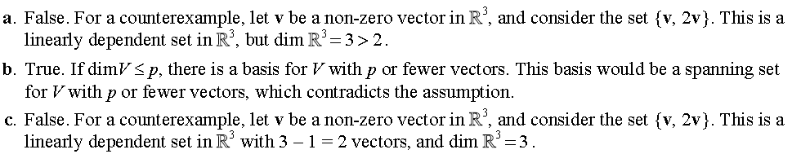
HW 4.3-4.5
c. If there exists a linearly dependent set(v₁，…，v_{p}) in V, then dim V≤p.
d. If every set of p elements in V fails to span V, then dim V>p.
e. If p≥2 and dimV=p, then every set of p-1 nonzero vectors is linearly independent.

Slide 10
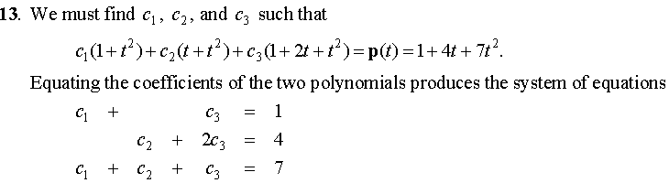
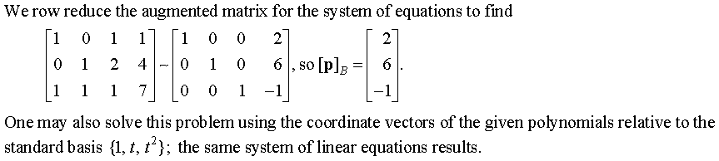
HW 4.3-4.5
The set β={1+t², t+t², 1+2t+t²} is a basis for P², find the coordinate vector of P(t) = 1+4t+7t² relative to β.

Slide 11


HW 4.3-4.5
4.求下列向量生成的空间的一组基
a₁, a₂, a₃
a₁, a₂, a₄
a₁, a₂, a₅

Slide 12
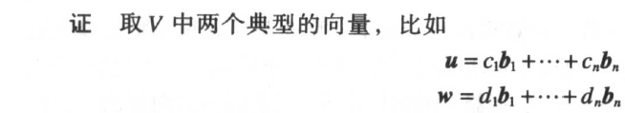
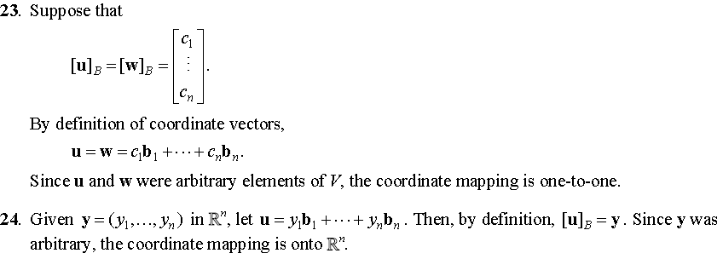
HW 4.3-4.5
5.Prove the Theorem 8. (Onto and One-to-one map)

Slide 13


HW 4.3-4.5
6.若 a₁，a₂，… ，a_{n} 是n维线性空间V的一组基，a₁，a₁+a₂，… ，a₁ +a₂+…+a_{n} 也是V的一组基。若a关于前一组基的坐标为(n, n-1, …, 2, 1)，求a关于后一组基的坐标
令b₁= a₁+a₂， b₂=a₂+a₃，b₃=a₃+a₄，b₄=a₄+a₁, 那么
[b₁ b₂ … b_{n}]= [a₁ a₂ … a_{n}] = ]= [a₁ a₂ … a_{n}]Q
detQ≠0
设a=x₁b₁+…+x_{n}a_{n}= [b₁ b₂ … b_{n}] = [a₁ a₂ … a_{n}]Q =[a₁ a₂ … a_{n}]
Q =
=Q⁻¹ =

Slide 14
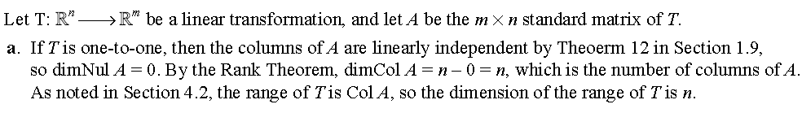
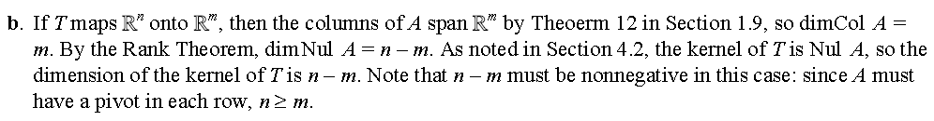
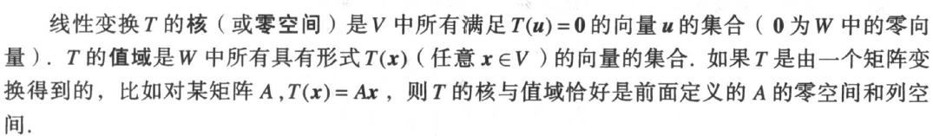
HW 4.3-4.5
7. Let T：R^{n}→R^{m} be a linear transformation.
a. What is the dimension of the range of T if T is a one-to-one mapping? Explain.
b. What is the dimension of the kernel of T (see Section 4.2) if T maps R^{n} onto R^{m}? Explain.

Slide 15


HW 4.3-4.5
8. Consider the polynomials , ,
, , and , and let H be the subspace of P5 spanned by the set
S={ }. Produce a basis for H. (Explain how to select appropriate members of S.)
p₁ p₂ p₄
p₁ p₂ p₅

Slide 16
错误较多
3.2
3,7
HW4.6-5.1
习题讲解

Slide 17
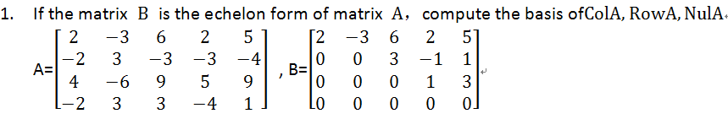
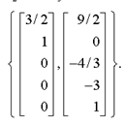
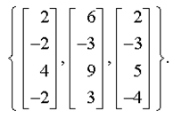
HW 4.6-5.1
a basic of ColA
a basic of NulA

Slide 18
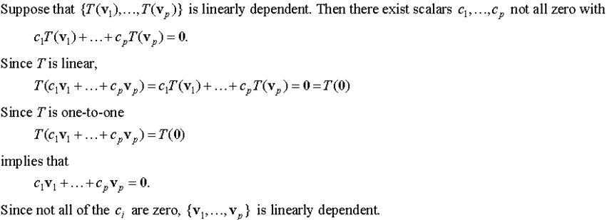
HW 4.6-5.1
2. If T is a one-to-one transformation. Prove that if the set of images is linearly dependent, then the vector set is also linearly dependent.

Slide 19


HW 4.6-5.1
3.Given the polynomials
prove that is a linearly independent set in
书本4.3 例6
有解->线性无关

Slide 20
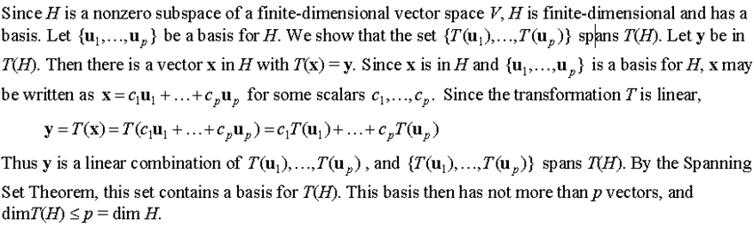
HW 4.6-5.1
5.

Slide 21
HW 4.6-5.1
设a₁, a₂, …, a_{s} 为 A 的列向量的最大无关向量组
b₁, b₂, …, b_{r} 为 B 的列向量的最大无关向量组
A*B= [Ab₁, Ab₂, …, Ab_{r}],
A*B的极大无关向量组在Ab₁, Ab₂, …, Ab_{r}中, 极大无关组中的向量不会超过r个
rank(A*B)≤rank(A)
A*B= (a₁B, a₂B, …, a_{s}B)^{T},
同理，rank(A*B)≤rank(B)
得证

Slide 22
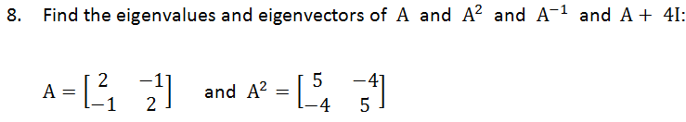
HW 4.6-5.1

Slide 23
MATLAB

Slide 24
教务二班
Q&A
THANKS
BY 吕朔君

